Slide 1
カスタマーサービスプラットフォーム部 ＋ コーポレートソリューション部 ワークショップ
2026年2月5日（木）・6日（金）

Slide 2
タイムスケジュール
Day1 – 2026年2月5日（木）
10:00-11:00 キックオフ＋テーマ発表（60分）
11:00-12:00 アイデア出し・開発（60分）
12:00-13:00 休憩（60分）※カフェに集合 各自自由時間
13:00-14:00 アイデア出し・開発（60分）
14:00 進捗連絡
14:10-18:00 アイデア出し・開発（220分）
18:00 進捗連絡後、集合して解散 ※コラボスクリーン前
Day2 – 2026年2月6日（木）
9:00-11:00 アイデア出し・開発（120分）
11:00-12:00 価値説明資料作成（60分）
12:00-13:00 休憩（60分）
13:00-15:00 発表・フィードバック（120分）※シアター集合
15:00-16:00 クロージング・次のアクション共有(60分） ※開発時間約7.5時間

Slide 3
キックオフ＋テーマ発表 10:00-11:00

Slide 4


Slide 5
最初に
飲食の場所 カフェだけで飲食をお願いいたします 各自の部屋でも飲食は基本的に禁止です​
土足禁止エリアがありますので注意をしてください
シアターでは水以外全て禁止です(お茶も禁止)
パートナーさんが外に出られる時は社員の同伴をお願いします（鍵のため）

Slide 6

今回の経緯
普段の環境から離れ、本質的なことを考える・創る時間

Slide 7
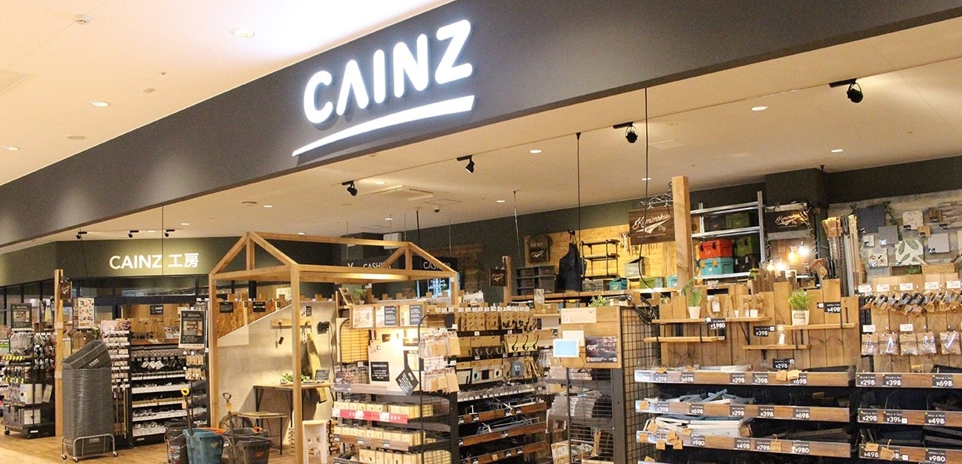
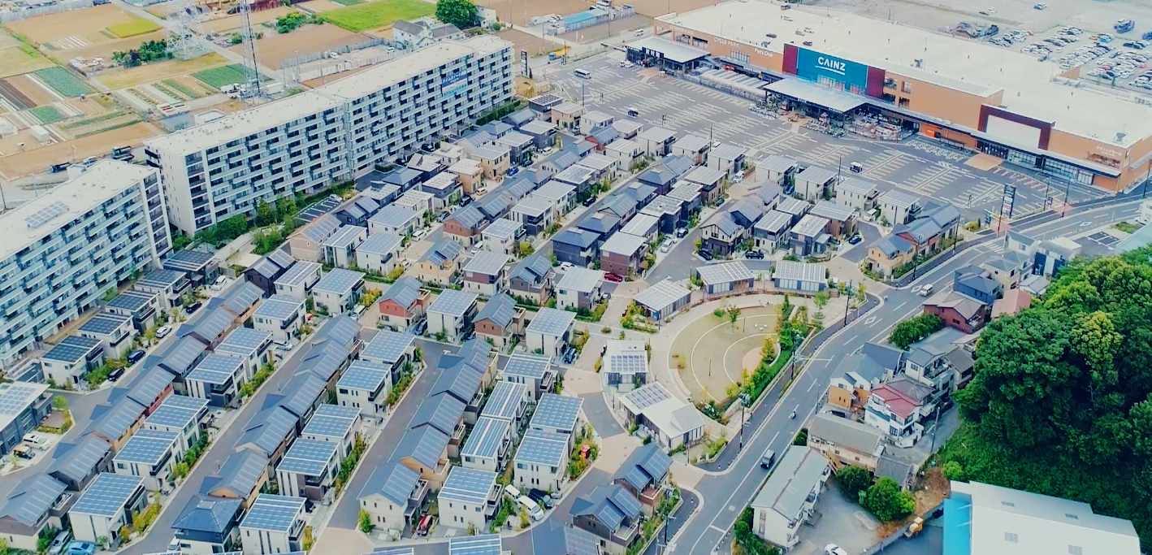

価値あるプロダクトを早く届ける

Slide 8
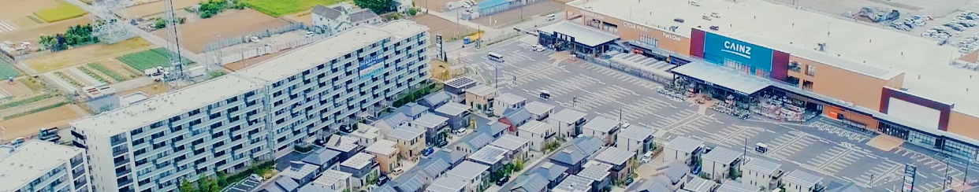
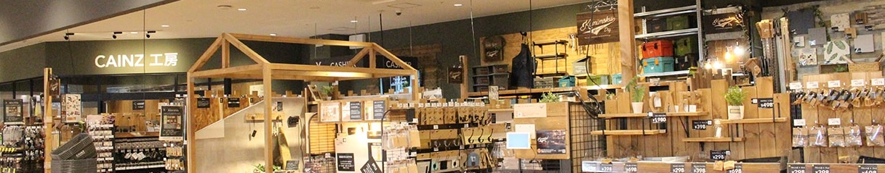
カスタマーサービスプラットフォーム部 顧客中心の三位一体施策の基盤構築
お客様へスムーズに「くらしDIY」を提案するプラットフォームの構築を実現する。
・CAINZアプリ、EC、店舗など様々なチャネルを統合したコミュニケーションが可能なプラットフォームの構築をする。 ・くらしDIYの提案に必要な仕組み・データ・セキュリティを理解した、柔軟性の高いチームを形成します。
コーポレートソリューション部 バックオフィスDXを中心とした生産性向上
“生産性の最大化”と“システムコスト最適化”に注力した「カインズらしいバックオフィスIT構築」を実現する。 ・変化するビジネス環境に対して革新的技術やベストプラクティスを提案し、カインズ全体の効率向上に貢献します ・バックオフィスのプロセスを理解した、柔軟性の高いチームを形成します。

Slide 9
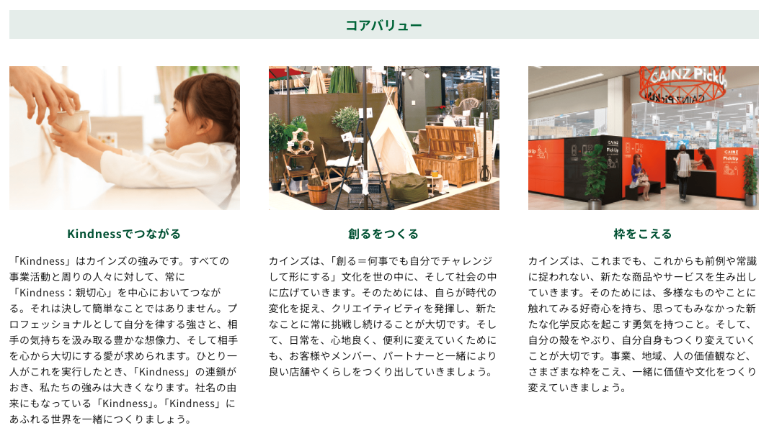

Slide 10
はじめに テーマとゴール
今回のゴール・期待成果
・ユーザーに価値を届ける体験を、限られた時間で形にすることを実践する ・擬似的な開発を行うことにより、スピードと品質を両立するための意思決定・チーム連携を考える ・事業価値を意識したプロダクト開発の思考を身につける

Slide 11
ハッカソンテーマ
「価値あるプロダクトを早く届ける」

Slide 12
ハッカソンで取り組むお題 「プロダクトの開発生産性を向上させる、なにかしらのモノ・仕組み」

Slide 13
ハッカソンのルール
基本ルール
チームメンバー全員のアイデアを盛り込んでください！！
思いっきり楽しんでください！！
ハッカソンの成果物の評価について 順位付けはしません 完成度より発表で「価値が伝わる形」を重視（スピードと価値を重視）してください 成果物の完成は必須ではないですが、どのようなものか説明できる状態にしてください
成果物の必須要素
机上ではなく、実現性があるものにしてください
期待できる効果説明（定量的に示せると尚良い）してください
アウトプット（モック・ストーリーボード・簡易デモ・資料＋プレゼン）を作成してください
今回作った内容は内容次第では継続開発して実用化してゆきます
開発言語など プログラム言語、プラットフォーム、コード管理ツールなど全て自由です AWSやGCPなどクレジットカードが必要な機能を使いたい場合は部のカードを使用します。

Slide 14
この2日間 現在の課題や新たな取り組みなどさまざまなアイデアを出し合い 自身の考えを広げられる、時間を楽しんでください。

Slide 15
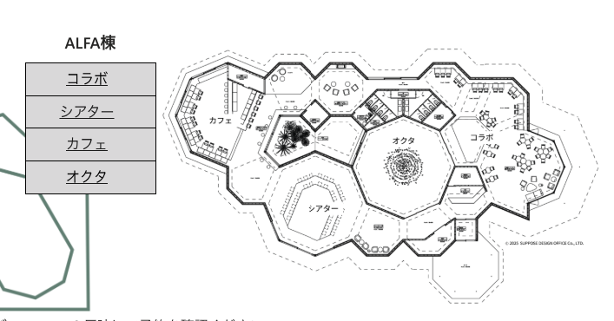
チーム分け
6チームに分けてワークショップをします。
それぞれのチームごとにアルファの好きな場所で作業をしてください。
チーム​の詳細は次のページへ
​

Slide 16
チーム詳細
Team M（4名）
田中(巳)／ｺｰﾎﾟﾚｰﾄｿﾘｭｰｼｮﾝ部
横山(秀)／ﾋﾞｼﾞﾈｽｵﾍﾟﾚｰｼｮﾝG
崎濱(美)／ｺｰﾎﾟﾚｰﾄｵﾍﾟﾚｰｼｮﾝG
福島(典)／ﾌﾟﾛﾓｰｼｮﾝｼｽﾃﾑG
Team A（4名）
中西／TCS
橋本(優)／ｺｰﾎﾟﾚｰﾄｵﾍﾟﾚｰｼｮﾝG
長家(由)／ﾋﾞｼﾞﾈｽｵﾍﾟﾚｰｼｮﾝG
鄭(暉)／ｽﾄｱｱﾌﾟﾘｹｰｼｮﾝG
Team B（4名）
高島(哲)／ｺｰﾎﾟﾚｰﾄｵﾍﾟﾚｰｼｮﾝG
木村(綾)／ｽﾄｱｱﾌﾟﾘｹｰｼｮﾝG
北丸(愛)／CRMﾌﾟﾗｯﾄﾌｫｰﾑG
福田(道)／ﾋﾞｼﾞﾈｽｵﾍﾟﾚｰｼｮﾝG
Team C（4名）
沖村(明)／ｺｰﾎﾟﾚｰﾄｵﾍﾟﾚｰｼｮﾝG
吉沢(大)／ストアオーダーG
市川(佑)／ﾌﾟﾛﾓｰｼｮﾝｼｽﾃﾑG
高橋(稔)／ﾋﾞｼﾞﾈｽｵﾍﾟﾚｰｼｮﾝG
Team D（4名）
井上／TCS
山嵜(崇)／CRMﾌﾟﾗｯﾄﾌｫｰﾑG
稲垣(祐)／ｽﾄｱｱﾌﾟﾘｹｰｼｮﾝG
高尾(尚)／ﾋﾞｼﾞﾈｽｵﾍﾟﾚｰｼｮﾝG
Team E（4名）
竹川(恭)／ﾋﾞｼﾞﾈｽｵﾍﾟﾚｰｼｮﾝG
山下(ゆ)／ﾌﾟﾛﾓｰｼｮﾝｼｽﾃﾑG
宮本／TCS
荻野(敬)／ﾋﾞｼﾞﾈｽｵﾍﾟﾚｰｼｮﾝG
※特定の誰かではなく全員がリーダーだと思って発言行動してください

Slide 17
座席を移動してください
スクリーン
Team A（4名） 中西／TCS 橋本(優) 長家(由) 鄭(暉)
Team B（4名） 高島(哲) 木村(綾) 北丸(愛) 福田(道)
Team M（5名） 田中(巳) 横山(秀) 崎濱(美) 福島(典)
Team E（4名） 竹川(恭) 山下(ゆ) 宮本 荻野(敬)
Team D（4名） 井上 山嵜(崇) 稲垣(祐) 高尾(尚)
Team C（4名） 沖村(明) 吉沢(大) 市川(佑) 高橋(稔)
TeamA
TeamE
TeamB
TeamD
TeamM
TeamC

Slide 18
開発タイムスケジュール(モデルケース)
Day1
11:00-13:30 改善案探し・アイデア発散（90分＋休憩60分） ・生産性を阻害する課題を洗い出し ・効果を上げるか時間を下げるかの視点でアイデア発散
14:10-15:40 課題探索＆アイデア発散（90分） ・誰に、どんな価値を、どう届けるかを整理 ・成果物のスコープ決定（モック？簡易デモ？）
15:40-17:50 アウトプット作成 (130分) ・モック、ストーリーボード、簡易デモなど ・完成度より「伝わる形」を重視
Day2
9:00-11:00 アウトプット仕上げ（120分） ・Day1で決めたスコープをブラッシュアップ ・デモや資料の完成 ※あくまで一例、時間の使い方は自由

Slide 19
QA
ここまでで何か質問ある方はいますか？
この時間外で何か疑問ありましたら、稲垣か崎濱さんに聞いてください

Slide 20
開発・価値説明資料作成 Day1 11:00-18:00(14:00,18:00に2回teamsで進捗確認)
18:00の進捗報告後、コラボのスクリーン前に集合してください Day2 9:00-12:00 teamsでの進捗確認は70.ハッカソン202602 | CSP部＆CS部 | Microsoft Teamsに アイデア考え中(80%)、アイデア出し完了、アプリ開発中(10%)等の状態だけを入れてください ※アイデアの中身などは公開しないようにしてください
成果発表以降の資料を削除した配布資料を作成し、チャットに共有

